Slide 1
모바일웹+웹앱+하이브리드앱 입문
CH 10
제이쿼리 응용 다지기

Slide 2
모바일웹+웹앱+하이브리드앱 입문
1. 제이쿼리 메소드
2. 제이쿼리 이벤트
3. 제이쿼리 효과
4. 제이쿼리 플러그인
요약
>> 학습목표 <<
스타일 및 DOM 트리 관련 제이쿼리 메소드를 알아본다.
제이쿼리 이벤트 명세 방법을 살펴본다.
다양한 제이쿼리 효과의 종류와 사용 방법을 알아본다.
차트 제이쿼리 플러그인의 사용 방법을 알아본다.

Slide 3
1.1 제이쿼리 스타일 관련 메소드
1.제이쿼리 메소드 p.366
제이쿼리 CSS3 메소드
제이쿼리의 기능 중 하나가 CSS3 스타일 속성을 제어하는 것
CSS3 관련 메소드를 통해서 HTML5 문서의 스타일을 동적으로 변경 가능
[표 10-1] CSS3 메소드
형식 | 기능
$( ).css(CSS속성명) | 선택된 엘리먼트에 적용된 CSS 스타일 속성값을 반환
$( ).css(CSS속성명, CSS속성값) $( ).css({CSS속성집합}) | 선택된 엘리먼트에 CSS 스타일을 적용 속성값을 한꺼번에 설정(맵형식( {'속성명':'속성값', '속성명':'속성값', . . . } ))
$( ).addClass(CSS클래스명) | 선택된 엘리먼트에 class 속성값을 설정(CSS 클래스명으로 선언된 스타일을 적용)
$( ).removeClass(CSS클래스명) | 선택된 엘리먼트의 class 속성값을 제거(적용된 CSS 클래스 스타일을 제거)
$( ).toggleClass(CSS클래스명) | 선택된 엘리먼트에 class 속성값이 존재하면 제거, 없으면 추가(CSS 클래스 스타일을 적용/해제를 전환)
$( ).hasClass(CSS클래스명) | 선택된 엘리먼트에 class 속성값 존재 유무를 반환(CSS 클래스 스타일 적용 유무를 반환)
$( ).width() | 선택된 엘리먼트의 너비 값을 반환
$( ).width(너비값) | 선택된 엘리먼트의 너비 값을 설정
$( ).height() | 선택된 엘리먼트의 높이 값을 반환
$( ).height(높이값) | 선택된 엘리먼트의 높이 값을 설정

Slide 4
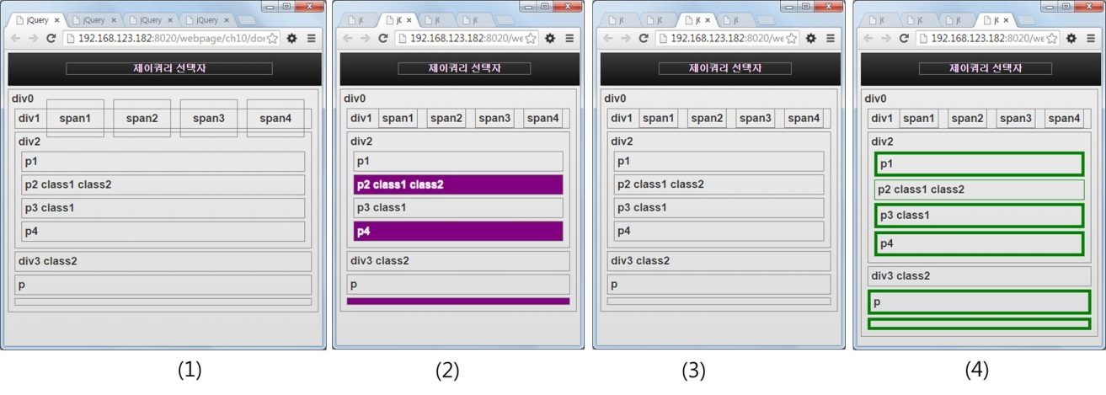
DOM CSS 메소드 적용하기
1.제이쿼리 메소드 p.367
[그림 10-1] dom-css.html의 실행 결과(예제10-1)
[예제10-1] DOM CSS 메소드 적용하기 | /ch10/dom-css.html
$('span').css('padding','20px'); // (1) $('p:odd').css({'background-color':'purple', 'color': 'white'}); // (2) $('#span2').css('background-color',$('p:eq(1)').css('background-color')); // (3) $('p').css('border-color','green') .not(':eq(1)') .css('border-width','thick'); // (4)

Slide 5
맵 방식과 메소드 체인 방식
1.제이쿼리 메소드 p.367
CSS3 메소드를 통해 CSS3 스타일을 지정할 때 2가지 방식이 가능하다.
맵(map) 방식
{ }안에 ':'으로 구분한 속성과 값의 쌍을 ','로 구분하여 여러 개 나열하는 방법
메소드 체인(method chain) 방식
메소드 호출 뒤에 마침표(.)을 찍고 또 다른 메소드를 호출하도록 함으로써 한 문장 안에서 체인처럼 연속적으로 메소드를 호출하는 방법
앞의 메소드가 반환하는 제이쿼리 객체에 뒤에 연결된 메소드가 추가로 적용되는 방식
전체 코드 길이가 줄어드는 이점
$('p:odd').css({'background-color': 'purple', 'color': 'white'});
$('p:odd').css('background-color', 'purple').css('color', 'white');

Slide 6
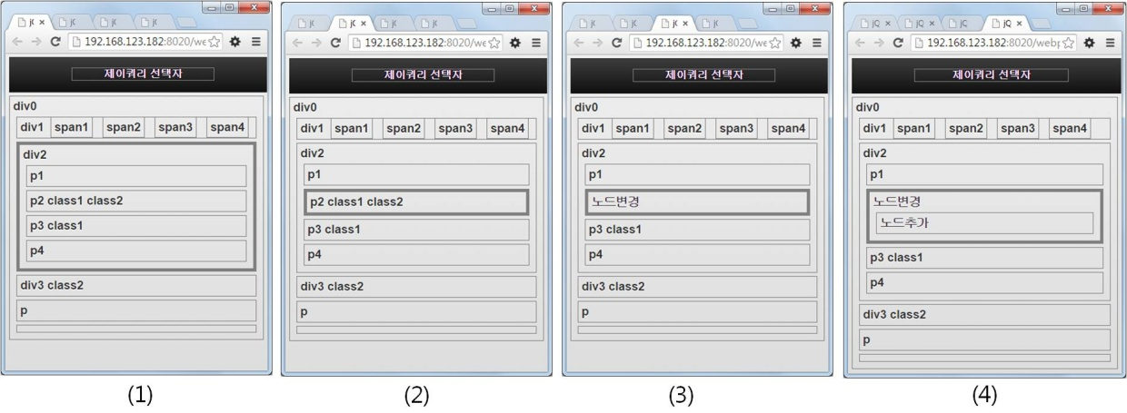
맵 방식과 메소드 체인 방식 예제
1.제이쿼리 메소드 p.368
다음 예를 각각 실행할 경우의 결과
$('div:eq(2)').css('border-width', 'thick'); $('div:eq(2)').find('.class2').css('border-width', 'thick'); $('div:eq(2)').find('.class2').text('노드변경').css('border-width', 'thick'); $('div:eq(2)').find('.class2').text('노드변경').append('<h5>노드추가</5>').css('border-width', 'thick');

Slide 7
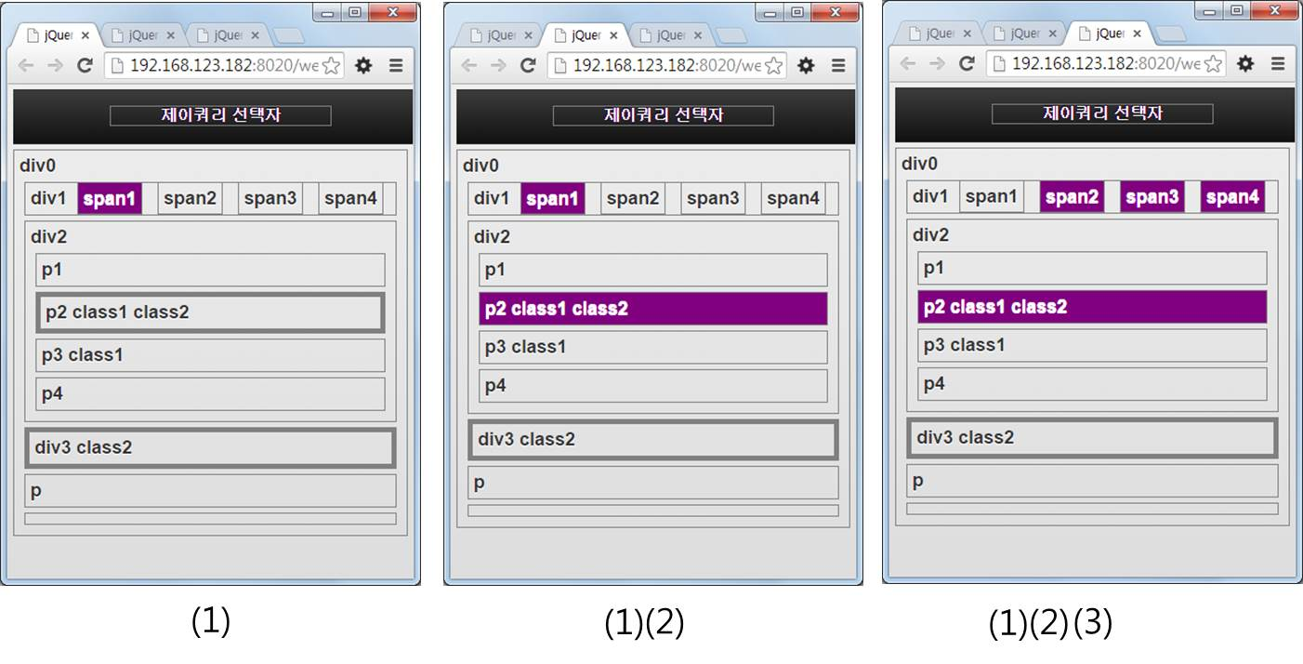
스타일 클래스 메소드 적용하기
1.제이쿼리 메소드 p.368
[그림 10-2] style-class.html의 실행 결과(예제10-2)
[예제10-2] 스타일 클래스 메소드 적용하기 | /ch10/style-class.html
<style type="text/css"> .class2 { border-width: thick; } .u_bgpurple { background-color: purple; color: white; } .u_dotted { border-style : dotted; } </style> . . . 생략 . . . $('span:first').addClass('u_bgpurple'); // (1) $('p:eq(1)').removeClass('class2').addClass('u_bgpurple'); // (2) $('span').toggleClass('u_bgpurple'); // (3)

Slide 8
1.2 DOM 트리 관련 메소드(1)
1.제이쿼리 메소드 p.369
DOM 탐색 메소드
선택자 이외에도 여러 DOM 탐색 메소드를 통해 엘리먼트에 접근 가능
DOM 트리 관련 탐색 메소드와 필터링 메소드는 선택자의 기능을 확장 및 보완
탐색(traversing) 메소드 : DOM 트리의 선택된 위치를 기준으로 원하는 노드(주로 엘리먼트)를 찾음
선택자 대신 현재의 참조 엘리먼트를 기준으로 탐색 메소드를 사용하는 것이 효과적인 경우에 사용(예: 이전 또는 다음 엘리먼트를 접근하는 경우)
$() 함수 선택자를 이용 특정 노드를 찾은 후, 그 위치를 기준으로 다른 노드를 탐색
형식 | 기능
$( ).find( ) | 선택된 엘리먼트 중에서 조건을 충족하는 모든 자손 엘리먼트를 반환
$( ).children( ) | 선택된 엘리먼트 중에서 [조건을 충족하는] 모든 자식 엘리먼트들을 반환
$( ).parent( ) | 선택된 엘리먼트 중에서 부모 엘리먼트를 반환
$( ).parents( ) | 선택된 엘리먼트 중에서 [조건을 충족하는] 모든 조상 엘리먼트들을 반환
$( ).siblings( ) | 선택된 엘리먼트 중에서 자신을 제외한 [조건을 충족하는] 모든 형제 엘리먼트들을 반환
$( ).prev( ) | 선택된 엘리먼트 중에서 바로 앞에 위치한 [조건을 충족하는] 형제 엘리먼트를 반환
$( ).prevAll( ) | 선택된 엘리먼트 중에서 앞에 위치한 모든 [조건을 충족하는] 모든 형제 엘리먼트들을 반환
$( ).next( ) | 선택된 엘리먼트 중에서 바로 다음에 위치한 [조건을 충족하는] 형제 엘리먼트를 반환
$( ).nextAll( ) | 선택된 엘리먼트 중에서 다음에 위치한 [조건을 충족하는] 모든 형제 엘리먼트들을 반환

Slide 9
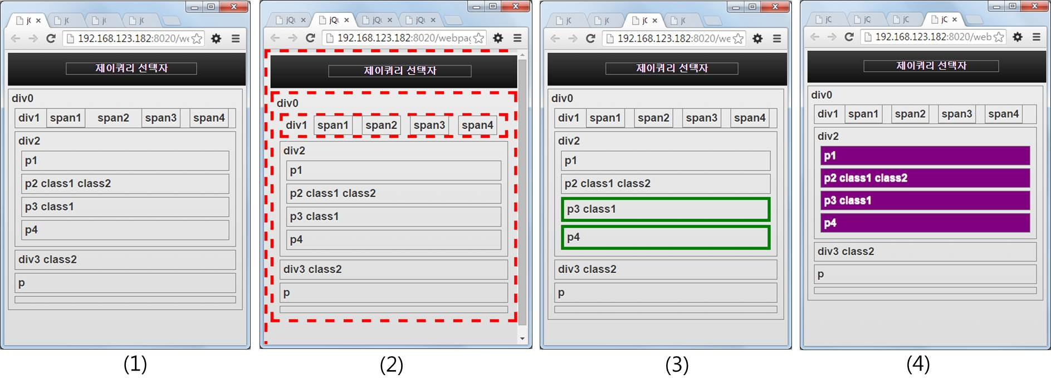
DOM 탐색 메소드 적용하기
1.제이쿼리 메소드 p.370
[그림 10-3] dom-traversal.html의 실행 결과(예제10-3)
[예제10-3] DOM 탐색 메소드 적용하기 | /ch10/dom-traversal.html
$('span:eq(2)').prev().css('border-style', 'hidden'); // (1) $('span').parents().css('border', 'dashed thick red'); // (2) $('#p2').nextAll().css('border', 'solid thick green'); // (3) $('#div2').find('p').css({'background-color':'purple', 'color': 'white'}); // (4)

Slide 10
DOM 트리 관련 메소드(2)
1.제이쿼리 메소드 p.371
DOM 필터링 메소드
DOM 트리의 선택된 노드 집합(제이쿼리 객체 집합)에서 다시 특정 조건을 만족하는 노드만을 탐색하는 필터링 메소드
형식 | 기능(첨자가 0부터 시작됨)
$( ).filter( ) | 선택된 엘리먼트들 중에서 필터링 조건을 충족하는 엘리먼트를 반환
$( ).slice(시작첨자[, 종료첨자]) | 선택된 엘리먼트들 중에서 시작첨자부터 종료첨자 이전까지의 엘리먼트를 반환
$( ).first( ) | 선택된 엘리먼트들 중에서 첫 번째 엘리먼트를 반환
$( ).last( ) | 선택된 엘리먼트들 중에서 마지막 엘리먼트를 반환
$( ).eq(n) | 선택된 엘리먼트들 중에서 첨자 n인 엘리먼트를 반환
$( ).has( ) | 선택된 엘리먼트들 중에서 특정 자손 엘리먼트를 갖는 엘리먼트를 반환
$( ).is( ) | 선택된 엘리먼트들 중에서 특정 조건을 만족하는 엘리먼트가 있으면 'true' 반환
$( ).not( ) | 선택된 엘리먼트들 중에서 특정 조건을 만족하지 않는 엘리먼트를 반환

Slide 11
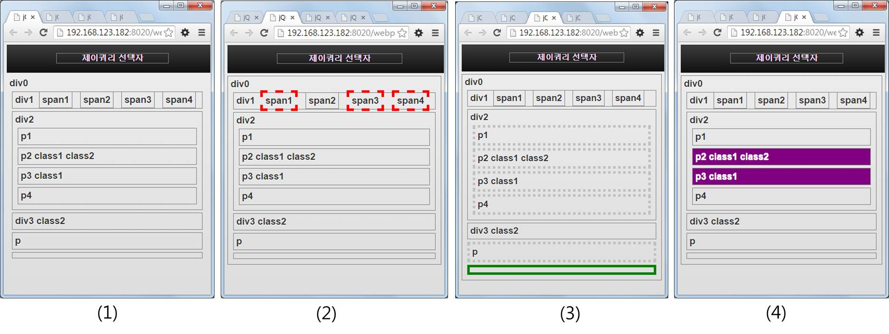
DOM 필러링 메소드 적용하기
1.제이쿼리 메소드 p.371
[그림 10-4] dom-filtering.html의 실행 결과(예제10-4)
[예제10-4] DOM 필러링 메소드 적용하기 | /ch10/dom-filtering.html
$('div').first().css('border-style', 'hidden'); // (1) $('span').not('#span2').css('border', 'dashed thick red'); // (2) $('p').css('border', 'dotted thick silver').filter('#div0 p:last').css('border', 'solid thick green'); // (3) $('p').slice(1,3).css({'background-color':'purple', 'color': 'white'}); // (4)

Slide 12
DOM 트리 관련 메소드(3)
1.제이쿼리 메소드 p.372
DOM 트리 엘리먼트 조작 메소드
정적인 HTML5 문서에 동적인 특성을 제공하는 제이쿼리의 대표적 기능
DOM 트리에 새로운 노드를 추가하거나 변경 또는 제거를 자유롭게 수행
형식 | 기능
$( ).append( ) | 선택된 엘리먼트의 마지막 자식 엘리먼트로 추가
$( ).prepend( ) | 선택된 엘리먼트의 첫 번째 자식 엘리먼트로 추가
$( ).after( ) | 선택된 엘리먼트의 뒤에 형제 엘리먼트로 추가
$( ).before( ) | 선택된 엘리먼트의 앞에 형제 엘리먼트로 추가
$( ).empty( ) | 선택된 엘리먼트의 내용을 비움(자식 엘리먼트만 제거)
$( ).remove( ) | 선택된 엘리먼트를 제거(엘리먼트 자신도 포함하여 제거)
$( ).replaceWith( ) | 선택된 엘리먼트를 특정 엘리먼트로 바꿈
$( ).clone( ) | 선택된 엘리먼트를 복사
$( ).wrap( ) | 선택된 엘리먼트를 특정 엘리먼트로 둘러쌈(부모 엘리먼트로 삽입)
$( ).unwrap( ) | 선택된 엘리먼트의 부모 엘리먼트를 제거

Slide 13
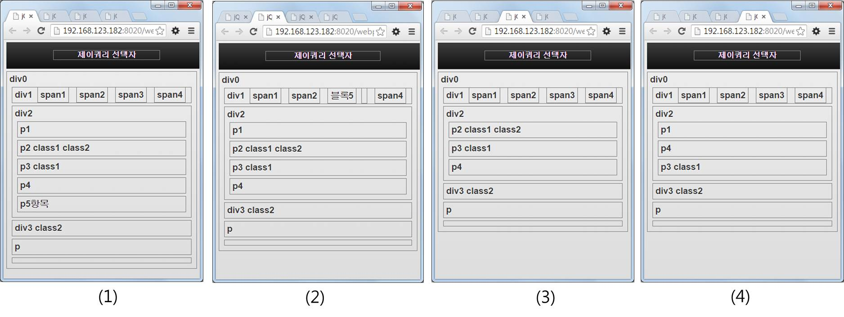
DOM 엘리먼트 메소드 적용하기
1.제이쿼리 메소드 p.373
[그림 10-5] dom-element.html의 실행 결과(예제10-5)
[예제10-5] DOM 엘리먼트 메소드 적용하기 | /ch10/dom-element.html
$('#div2').append($('<p id="p5">p5항목</p>')); // (1) $('#span3').before($('<span>블록5</span>')).empty(); // (2) $('#p1').remove(); // (3) $('#p2').replaceWith($('#p4')); // (4)

Slide 14
1.3 기타 메소드
1.제이쿼리 메소드 p.373
프로그래밍 관련 메소드
사용자와의 상호 작용을 위한 DOM 트리와의 정보 교환에 관련된 제이쿼리 메소드
형식 | 기능
$( ).html( ) | 선택된 엘리먼트의 내용을 HTML5 형식의 문자열로 반환(마크업 포함)
$( ).html(HTML5문자열) | 선택된 엘리먼트 밑에 HTML5 문자열을 엘리먼트로 변환하여 추가
$( ).text( ) | 선택된 엘리먼트의 텍스트 내용을 텍스트 형식의 문자열로 반환
$( ).text(문자열) | 선택된 엘리먼트 밑에 텍스트 내용으로 문자열을 추가
$( ).size( ) | 선택된 엘리먼트의 개수를 반환 $( ).length와 기능 동일
$( ).get(첨자) | 선택된 엘리먼트 중에서 첨자(0부터 시작)에 해당하는 엘리먼트 객체를 반환
$( ).index( ) | 선택된 (첫)엘리먼트의 형제 엘리먼트와의 상대적인 첨자를 반환
$( ).each(콜백함수) | 선택된 엘리먼트들을 차례로 순환하면서 콜백 함수를 반복 호출

Slide 15
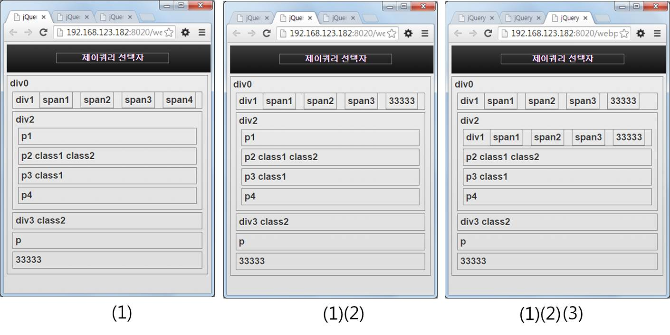
프로그래밍 메소드 적용하기
1.제이쿼리 메소드 p.374
[그림 10-6] dom-programming.html의 실행 결과(예제10-6)
[예제10-6] 프로그래밍 메소드 적용하기 | /ch10/dom-programming.html
$('p:eq(5)').text('33333'); // (1) $('span:eq(3)').text($('p:last').text()); // (2) $('p:first').html($('div:eq(1)').html()); // (3)

Slide 16
DOM 트리 관련 메소드(4)
1.제이쿼리 메소드 p.375
DOM 트리 속성 조작 메소드
엘리먼트의 시작 태그 안에 포함된 속성 이름과 속성값은 DOM 트리에서 엘리먼트 노드의 하위 노드
속성에 대해서도 메소드를 통해 DOM 트리에 추가하거나 제거 가능
형식 | 기능
$( ).attr(속성명) | 선택된 엘리먼트들 중 첫 번째 엘리먼트의 특정 속성값을 반환
$( ).attr(속성명,속성값) $( ).attr({속성집합}) $( ).attr(속성명,함수( )) | 선택된 모든 엘리먼트에 속성값을 설정 여러 속성값을 한꺼번에 설정(맵형식( {속성명:속성값, 속성명:속성값, . . . } )) 함수 반환 값을 속성값으로 설정
$( ).removeAttr(속성명) | 선택된 모든 엘리먼트의 특정 속성을 제거
$( ).val( ) | 선택된 첫 번째 엘리먼트(폼 관련)의 value 속성값을 반환
$( ).val(속성값) | 선택된 모든 엘리먼트(폼 관련)의 value 속성값을 설정

Slide 17
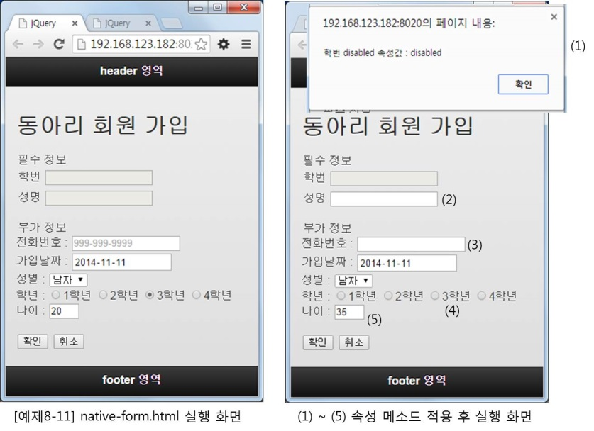
DOM 속성 메소드 적용하기
1.제이쿼리 메소드 p.375
[그림 10-7] dom-attribute.html의 실행 결과(예제10-7)
[예제10-7] DOM 속성 메소드 적용하기 | /ch10/dom-attribute.html
alert('학번 disabled 속성값 : ' + $('#s_id').attr('disabled')); // (1) $('#s_name').attr('disabled', false); // (2) $('input:radio').attr('checked', false); // (4) $('input[name="s_tel"]').removeAttr('placeholder'); // (3) var age = $('input[type="number"]').val(); age = eval(age) + 15; $('input[type="number"]').val(age); // (5)

Slide 18
each( ) 메소드와 this
1.제이쿼리 메소드 p.376
each( ) 메소드
보통 이름없는 콜백 함수(반복 함수)를 입력 인자로 사용
콜백 함수는 $( )가 반환하는 제이쿼리 객체 집합의 개수만큼 반복해서 호출됨
콜백 함수 안에서 반복 호출할 때마다 각 제이쿼리 객체(엘리먼트)들을 $(this)로 접근
C언어에서 for 반복문 안의 'i' 반복 제어 변수와 같은 역할
예)
비순서 리스트
다음 제이쿼리 메소드를 실행하면 4개 항목의 계절 이름을 순차적으로 경고 창에 반복해서 표시
<ul> <li>봄</li><li>여름</li><li>가을</li><li>겨울</li> </ul>
$('li').each(function(){ alert($(this).text()); });

Slide 19
2.1 제이쿼리 이벤트
2.제이쿼리 이벤트 p.376
제이쿼리 이벤트(event)
웹 페이지와 사용자 사이의 동적인 상호작용을 지원
사용자의 동작과 연관하여 이벤트 메소드를 사용하면 사용자의 동작에 동적으로 반응하는 웹 페이지를 만들 수 있음
이벤트 핸들러에 해당하는 제이쿼리 함수를 호출하는 기능
이벤트 핸들러(event handler)
리스너(listener)
기다리던 이벤트가 발생하면 이를 감지해서 적절한 처리를 하도록 하는 함수
주로 이벤트와 제이쿼리 메소드를 연결
자바스크립트보다 훨씬 간단하게 이벤트 처리가 가능
예) $(document).ready()

Slide 20
2.2 이벤트 핸들러 연결 및 해제
2.제이쿼리 이벤트 p.377
이벤트 메소드 직접 연결
표준 이벤트 유형을 단축형 메소드로 직접 사용
제이쿼리 선택자에 의해 지정된 객체에 이벤트 유형으로 명세한 사건이 발생하면 함수가 호출되어 실행
함수 안에 명세된 코드는 이벤트에 의해 함수가 호출되어야만 실행
bind( ) 메소드 간접 연결
bind( ) 메소드
이벤트 유형별로 이벤트 핸들러 함수를 연결하는 역할
하나 또는 여러 개의 이벤트가 발생할 때 함수가 호출되어 실행되도록 함
$('선택자').이벤트유형(함수명) ;
$('선택자').bind('이벤트유형 or 이벤트유형리스트‘, 함수명) ;

Slide 21
이벤트 통해 메소드 호출
2.제이쿼리 이벤트 p.377
이벤트를 통해 함수를 호출하는 예
(1) 이벤트 메소드를 사용하여 이벤트와 이벤트 핸들러 함수를 직접 연결
(2) bind() 메소드를 사용하여 이벤트 유형과 이벤트 핸들러 함수를 간접 연결
(3) 함수 이름 없이 한 번에 이벤트와 함수를 연결 가능
이벤트 연결 해제
unbind() 메소드를 이용
function fn_hi() { alert('hi'); } . . . 생략 . . . $('div').click(fn_hi); // (1) $('div').bind('click', fn_hi); // (2) $('div').click(function( ) { alert('hi'); }); // (3)
$('선택자').unbind('이벤트유형') ; // 선택자 객체에 연결된 이벤트를 해제 $('선택자').unbind( ) ; // 선택자 객체에 연결된 모든 이벤트를 해제

Slide 22
2.3 이벤트 메소드(1)
2.제이쿼리 이벤트 p.378
이벤트 연결/해제 메소드
이벤트 발생시 실행할 함수를 이벤트와 연결하거나 연결을 해제하는 제이쿼리 메소드
형식 | 기능
$( ).bind( ) | 특정 엘리먼트(제이쿼리 객체)에 이벤트 핸들러를 연결
$( ).unbind( ) | bind( )로 연결된 이벤트 핸들러를 해제
$( ).one( ) | 특정 엘리먼트(제이쿼리 객체)에 이벤트 핸들러를 단 한번 연결 후 해제(일회용)
$( ).trigger( ) | 특정 엘리먼트(제이쿼리 객체)에 직접 이벤트를 발생시켜 이벤트 핸들러 함수를 실행
$( ).live( ) | 동적으로 미래에 생성될 특정 엘리먼트(제이쿼리 객체)에 이벤트 핸들러를 연결
$( ).die( ) | live( )로 연결된 이벤트 핸들러를 해제

Slide 23
이벤트 메소드(2)
2.제이쿼리 이벤트 p.378
이벤트 단축형 메소드
표준 이벤트 유형은 bind() 메소드 없이도 단축형 메소드로 사용 가능
이벤트 유형 이름을 메소드 이름으로 사용 가능
직접 이벤트 핸들러를 설정하는 단축형 이벤트 메소드
분류 | 이벤트 메소드 | 기능
마우스 | $( ).click( ) | 엘리먼트 표시 영역을 마우스로 클릭할 때 동작
 | $( ).hover( ) | 엘리먼트 표시 영역 안으로 마우스 포인터가 들어올 때(또는 나갈 때) 동작
 | $( ).toggle( ) | 마우스를 클릭할 때마다 두 함수를 번갈아 동작
폼 | $( ).focus( ) | 폼 엘리먼트 표시 영역이 포커스를 얻을 때 동작
 | $( ).blur( ) | 폼 엘리먼트 표시 영역이 포커스를 잃을 때 동작
 | $( ).change( ) | 폼 엘리먼트 표시 영역의 값이 변경될 때 동작
 | $( ).select( ) | 폼 엘리먼트 표시 영역의 텍스트 일부를 선택할 때 동작
키보드 | $( ).keydown( ) | 키보드를 눌렀을 때 동작
문서 | $( ).ready( ) | 브라우저에 문서가 읽혀질 때 동작 DOM을 완전히 로드 했을 때 실행할 함수를 지정
 | $( ).load( ) | 브라우저에 문서 관련 모든 자원이 읽혀질 때 동작 엘리먼트의 모든 하위 엘리먼트를 로드 했을 때 실행할 함수를 지정
 | $( ).unload( ) | 브라우저에서 문서가 사라질 때 동작 현재 페이지를 떠나거나 이동할 경우 실행할 함수를 지정

Slide 24
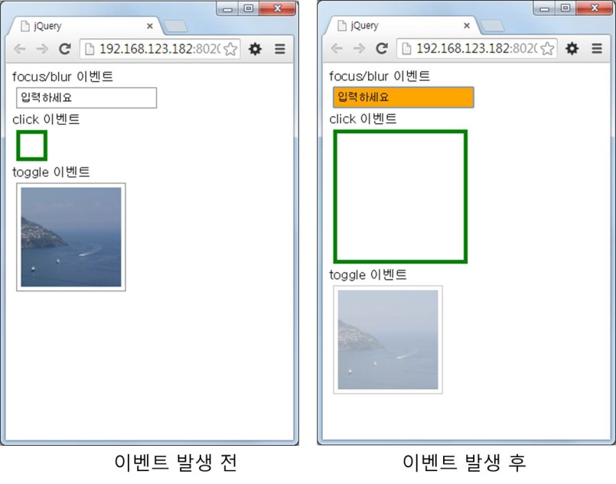
2.4 이벤트 활용 예
2.제이쿼리 이벤트 p.380
[그림 10-8] jq-event.html의 실행 결과(예제10-8)

Slide 25
3.1 제이쿼리 효과
3.제이쿼리 효과 p.381
효과(effect) : 문서의 스타일을 동적으로 계속 변화시킴
효과 유형 메소드
특정 영역을 서서히 사라졌다가 다시 나타나게 하는 등의 간단한 애니메이션 효과를 메소드로 제공한다. (다양한 효과를 일정 시간 동안 계속 수행)
제이쿼리에서 제공하는 기본 효과 유형 메소드
효과 유형 메소드의 3가지 입력 인자 형식
효과 유형 | 기능
show([ms][,function( )) | 선택된 엘리먼트를 화면에서 보이게 함
hide([ms][,function( )) | 선택된 엘리먼트를 화면에서 사라지게 함
toggle([ms][,function( )) | 선택된 엘리먼트가 화면에 보였다가 사라지는 상태를 반복함 show( )와 hide( )를 번갈아 수행함
slideUp([ms][,function( )) | 선택된 엘리먼트의 높이를 점차 위로 감소시켜 화면에서 사라지게 함 위로 접는 효과
slideDown([ms][,function( )) | 선택된 엘리먼트의 높이를 점차 아래로 증가시켜 화면에서 보이게 함 아래로 펼치는 효과
slideToggle([ms][,function( )) | 선택된 엘리먼트의 높이를 변경하여 화면에서 사라지거나 보이게 함
fadeIn([ms][,function( )) | 선택된 엘리먼트의 불투명도를 점차 높여서 보이게 함
fadeOut([ms][,function( )) | 선택된 엘리먼트의 불투명도를 점차 낮춰서 사라지게 함
fadeToggle([ms][,function( )) | 선택된 엘리먼트의 불투명도를 변경하여 사라지거나 보이게 함
show( ) ; // (1) 빈 입력인자 show(600) ; 또는 show('slow') ; // (2) 수치, 문자열 입력인자 show(200, function( ) { . . . }) ; // (3) 콜백함수 입력인자

Slide 26
3.2 사용자 정의 효과 생성하기
3.제이쿼리 효과 p.382
animate( ) 메소드
기본적인 효과 이외에 맞춤형 효과를 사용자가 직접 정의하여 사용
수치값을 사용하는 CSS3 스타일 속성값은 모두 사용 가능
첫 번째 입력 인자인 특성(properties) 객체
다양한 움직임 효과를 줄 수 있는 CSS3 속성과 속성값을 지정
CSS3 속성 중 크기나 길이, 비율 등 숫자를 사용하는 속성들을 맵 방식으로 명세
예) 지속시간 : 1/1000초 단위의 숫자나 slow, normal, fast 문자열 중 하나
사용자 정의 효과의 예
효과 유형 | 기능
animate([properties][,ms][,function( )) | 선택된 엘리먼트에 대해 직접 설정한 효과를 통해 맞춤형 애니메이션 효과를 적용함
animate(특성객체, 지속시간, 콜백함수)
$('p').animate({font-size: "3em"}, 2000); // 문단 글자 크기를 3배로 확대하는 효과 $('div').animate({height: "25%"}, "slow"); // div 영역의 높이를 1/4로 축소하는 효과 $('div:has(img)').animate({width: "0px"}, 1000); // 이미지가 포함된 div 영역을 왼쪽으로 접는 효과

Slide 27
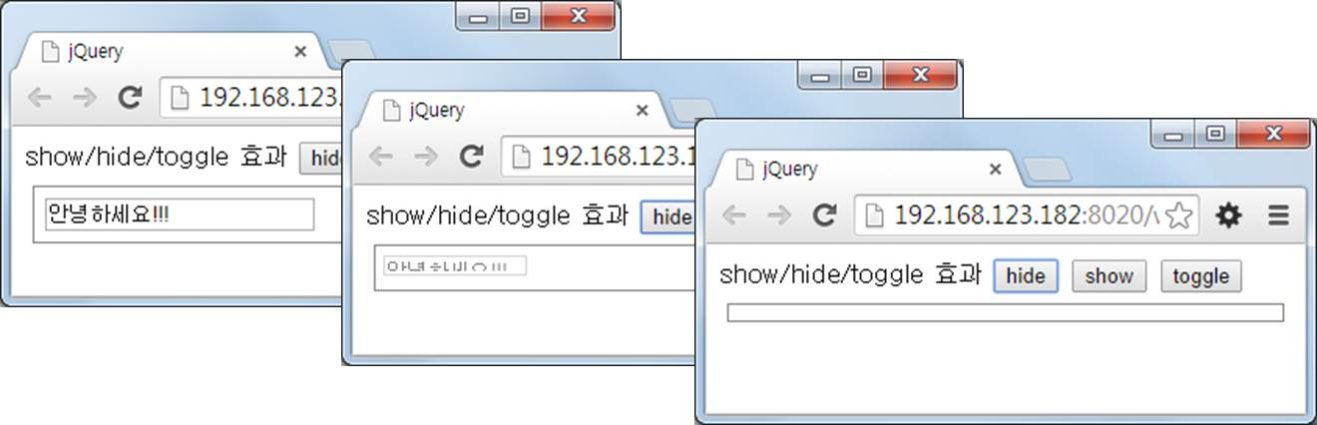
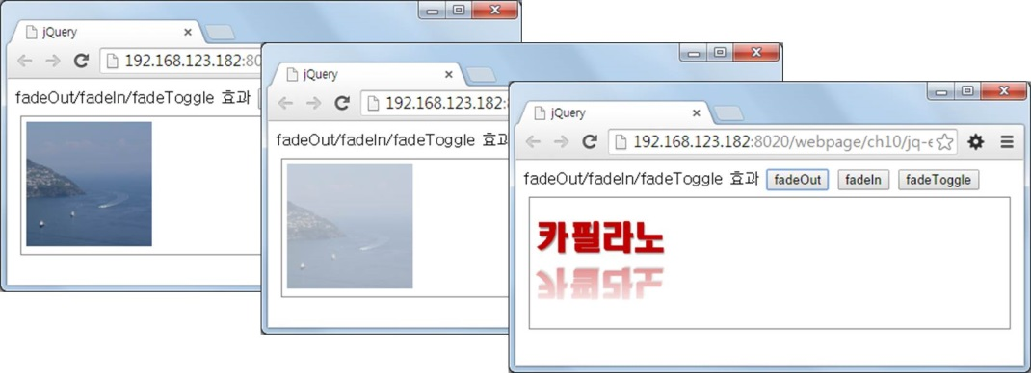
3.3 제이쿼리 효과 활용
3.제이쿼리 효과 p.383
효과 활용 예 : show( ), hide( ), toggle( )
[그림 10-9] jq-effect1.html의 실행 결과(예제10-9)
효과 활용 예 : fadeOut( ), fadeIn( ), fadeToggle( )
[그림 10-10] jq-effect2.html의 실행 결과(예제10-10)

Slide 28
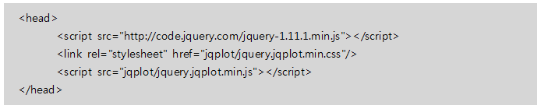
4.1 jqPlot(1)
4.제이쿼리 플러그인 p.386
jqPlot
클라이언트측 자바스크립트 차트를 생성하기 위한 제이쿼리 플러그인
제이쿼리 차트 라이브러리 중 하나
jqPlot 사이트(www.jqplot.com) 라이브러리 파일을 추가로 다운로드 받아 사용
jqPlot 기본 라이브러리 연결
jqPlot은 제이쿼리 파일과 jqPlot 제이쿼리 플러그인 파일, jqPlot css 파일 등의 라이브러리를 필요로 함
jqPlot 플러그인 파일
jqPlot 기본 라이브러리에 보조 플러그인들을 추가로 사용
jqPlot 차트의 종류에 따라 필요한 jqPlot 플러그인 라이브러리를 포함하도록 명세

Slide 29
jqPlot(2)
4.제이쿼리 플러그인 p.388
jqPlot 차트 컨테이너
jqPlot 차트를 표시하고자 하는 모바일 페이지 안의 원하는 위치에 다음과 같은 차트 컨테이너를 명세한다.
jqPlot 차트 생성
차트를 표시하고자 하는 컨테이너의 id값과 차트 데이터 값들과 함께 $.jqplot 플러그인 함수를 호출하면 실제 차트가 구성되어 표시됨
$.jqplot 플러그인 함수의 문법 구조
$.jqplot 플러그인 함수에 옵션을 설정함으로써 차트의 상세 표현 형식를 지정

Slide 30

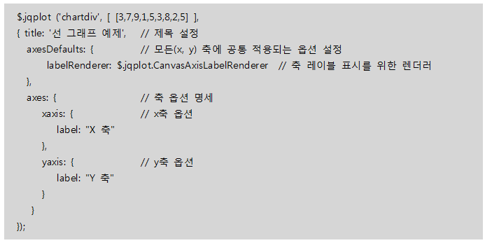
4.2 라인 차트 생성하기(1)
4.제이쿼리 플러그인 p.389
라인 차트(line chart)
$.jqplot 플러그인 함수에 옵션을 설정함으로써 생성
2개의 플러그인 파일이 추가로 필요
“jqplot.canvasTextRenderer.min.js” : 차트 안의 문자열 표시
“jqplot.canvasAxisLabelRenderer.min.js” : x축과 y축의 축 제목 표시

Slide 31
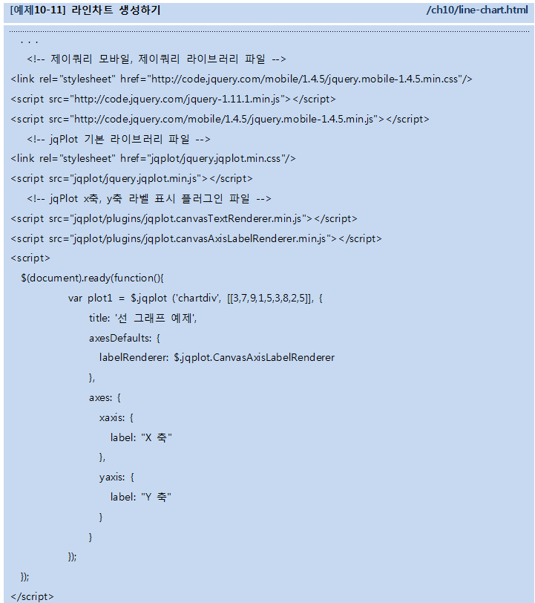
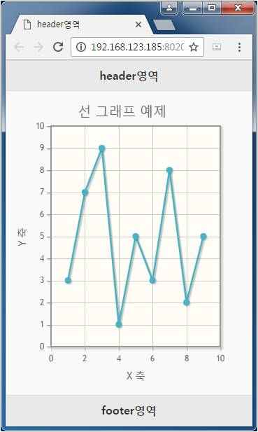
라인 차트 생성하기(2)
4.제이쿼리 플러그인 p.390
[그림 10-11] line-chart.html의 실행 결과(예제10-11)

Slide 32
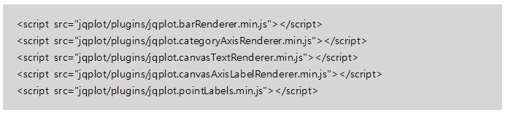
4.3 바 차트 생성하기(1)
4.제이쿼리 플러그인 p.391
바 차트(bar chart)
5개의 플러그인 파일이 추가로 필요
“jqplot.barRenderer.min.js” : 계열 값들을 막대 모양으로 표시허눈 랜더러 라이브러리
“jqplot.categoryAxisRenderer.min.js” : 카테고리 형식의 축(y축 데이터 값들 사이의 일정한 간격 유지) 표시를 위한 라이브러리
“jqplot.pointLabels.min.js” : 막대 끝에 라벨을 표시하는 라이브러리(기본값은 y축값)

Slide 33
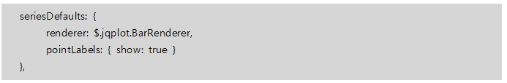
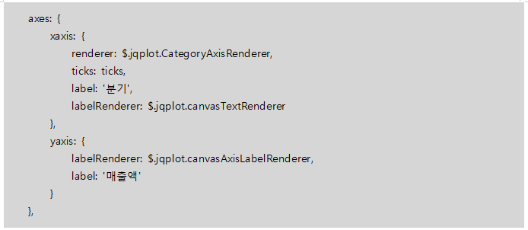
바 차트 생성하기(2)
4.제이쿼리 플러그인 p.392
$.jqplot 플러그인 함수에 seriesDefaults 옵션, axes 옵션을 설정함으로써 바 차트 생성
“renderer: $.jqplot.BarRenderer” : 모든 계열의 기본 렌더러로 BarRenderer를 설정
“pointLabels: {show: true}” : 표시되는 막대마다 끝에 수치값을 표시
x축과 y축에 서로 다른 렌더러를 사용하여 라벨을 표시
“renderer: $.jqplot.CategoryAxisRenderer” : x축의 값을 막대 형식으로 표시
Tick : 하나의 좌표선이나 좌표값을 표시하는 객체

Slide 34
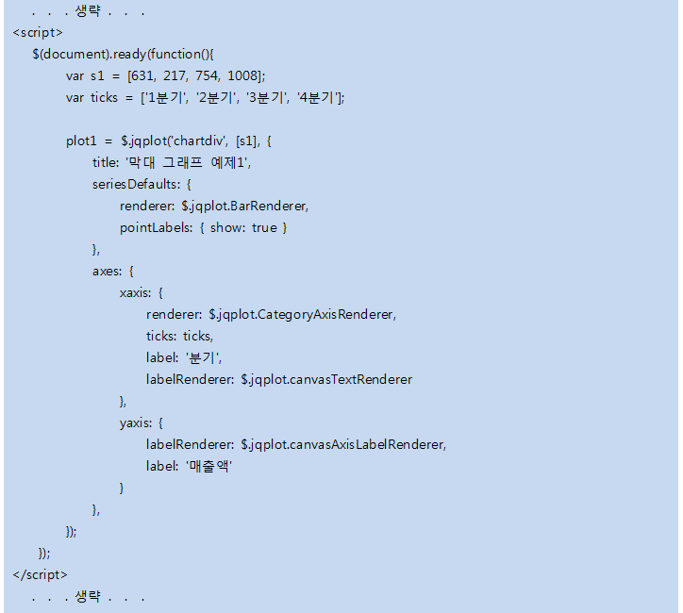
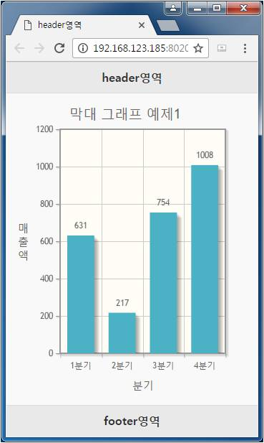
수직바 차트 생성하기(3)
4.제이쿼리 플러그인 p.393
[그림 10-12] bar-chart1.html의 실행 결과(예제10-12)

Slide 35
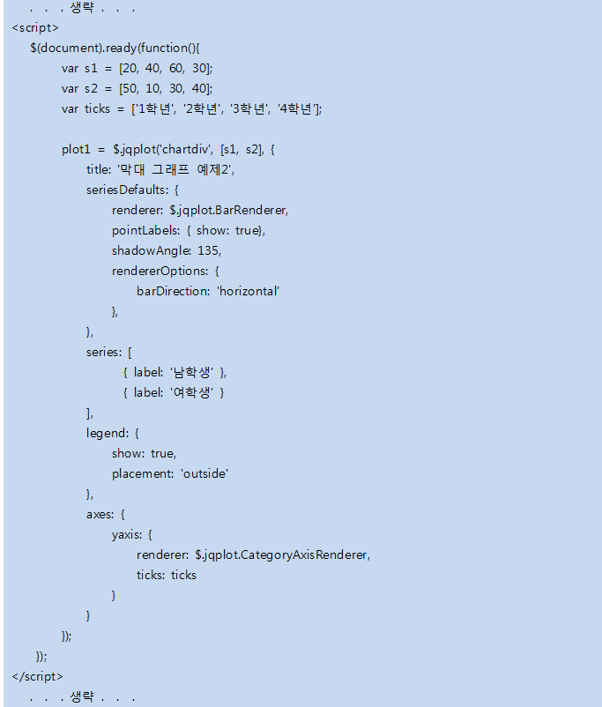
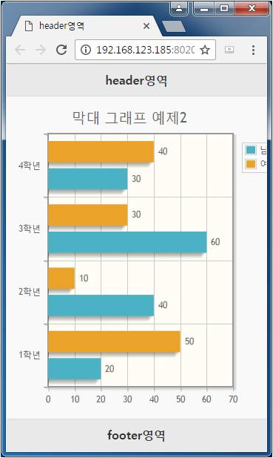
수평바 차트 생성하기(4)
4.제이쿼리 플러그인 p.395
[그림 10-13] bar-chart2.html의 실행 결과(예제10-13)

Slide 36
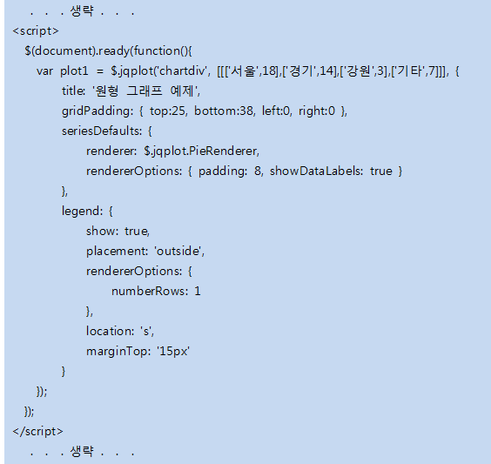
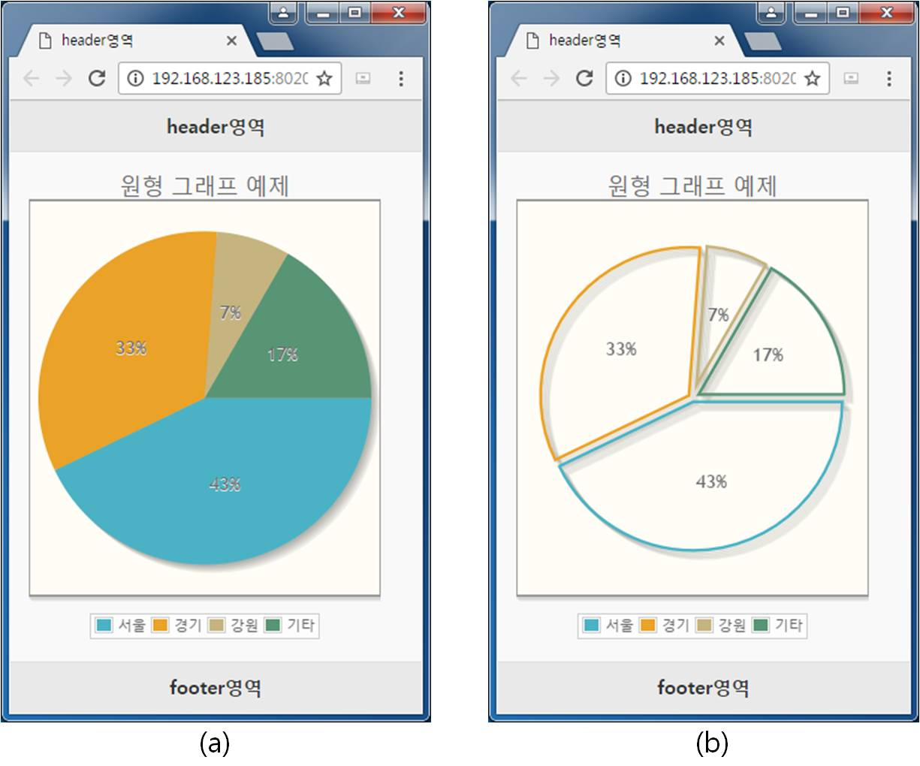
4.4 파이 차트 생성하기
4.제이쿼리 플러그인 p.398
[그림 10-14] pie-chart.html의 실행 결과(예제10-14)

Slide 37
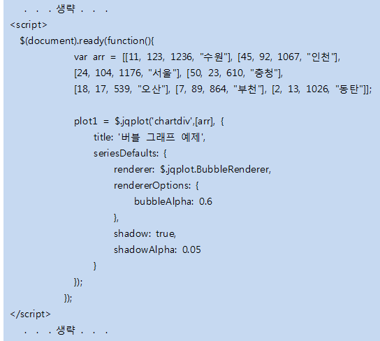
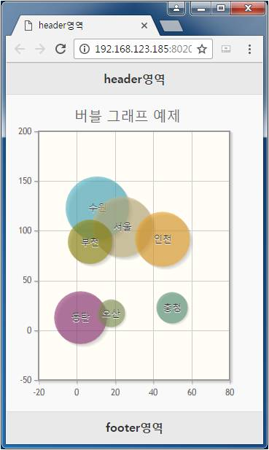
4.5 버블 차트 생성하기
4.제이쿼리 플러그인 p.401
[그림 10-15] bubble-chart.html의 실행 결과(예제10-15)

